Slide 1
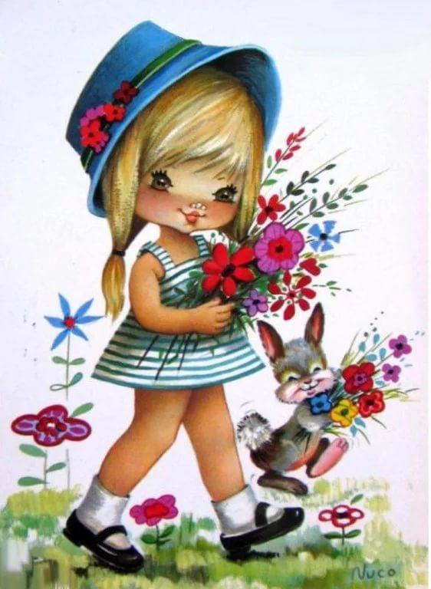
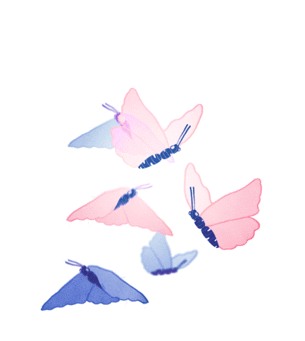
«ЦВЕТОК. ЧУДЕСНОЕ ПРЕВРАЩЕНИЕ»
Автор текста: М.Баттерфилд

Slide 2
А ты знаешь почему в поле так много ярких цветов?
Однажды маленькое семечко упало на землю.

Slide 3
Как это случилось?
Быть может, его обронила птица?

Slide 4
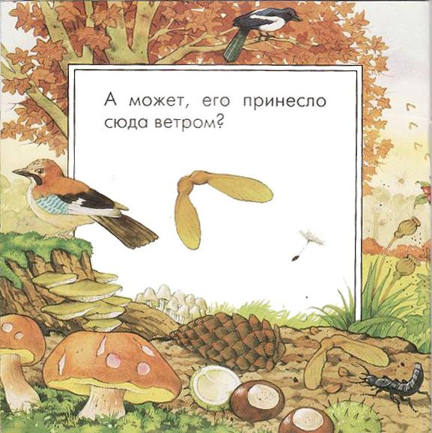
А может, его принесло сюда ветром..

Slide 5
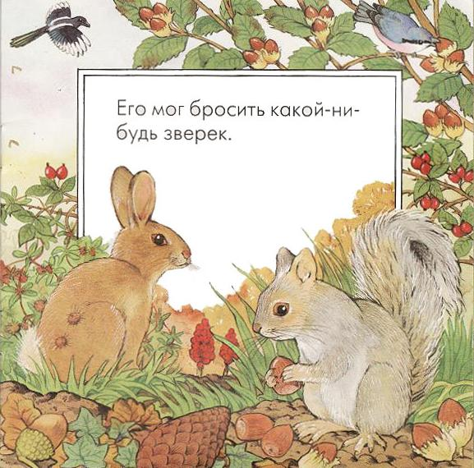
Или его мог бросить какой-нибудь зверек.

Slide 6
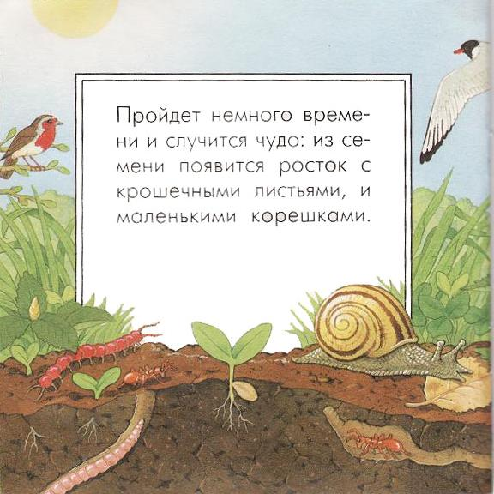
Пройдет немного времени и случится чудо: из семени появится росток с крошечными листьями и маленькими корешками.

Slide 7
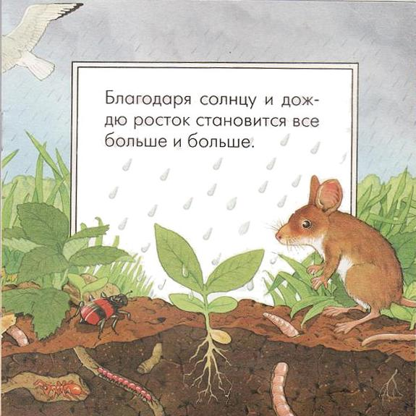
Но благодаря солнцу и дождю росток становится все больше и больше, сильнее и сильнее.

Slide 8
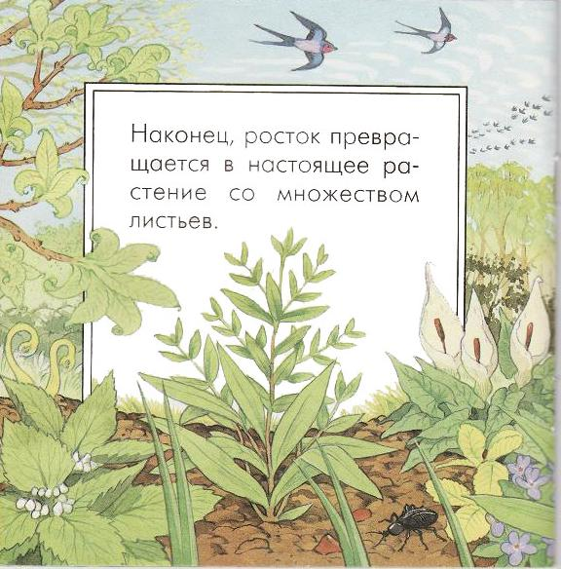
Наконец, росток превращается в настоящее растение со множеством листьев...

Slide 9
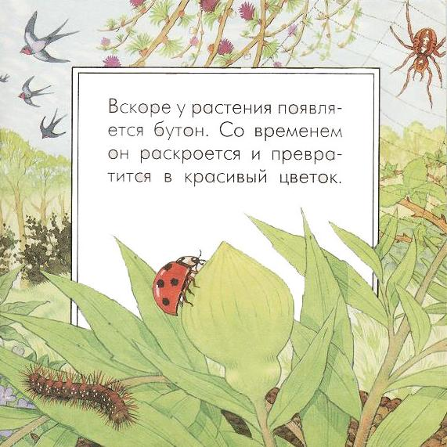
Вскоре у растения появляется бутон. Со временем он раскроется и превратится в красивый цветок.

Slide 10
На солнце цветок распускается. Внутри цветка – запасы сладкого нектара.

Slide 11
Нектар собирают пчелы. Они делают из нектара сладкий мед.

Slide 12
При этом ее тело покрывается цветочной пыльцой.

Slide 13
Собирая нектар, пчела переносит пыльцу с одного цветка на другой.
Часть пыльцы осыпается и остается на соседних цветках.

Slide 14
После того, как на цветок попала пыльца с соседнего цветка, на нем начинает созревать плод.

Slide 15
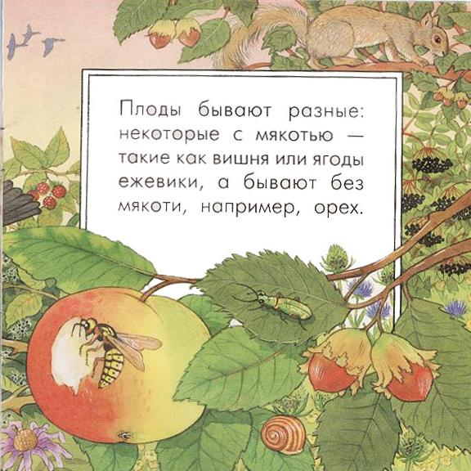
Плоды бывают разные: некоторые с мякотью – такие как вишня или ягоды ежевики, а бывают без мякоти, например, орех.

Slide 16
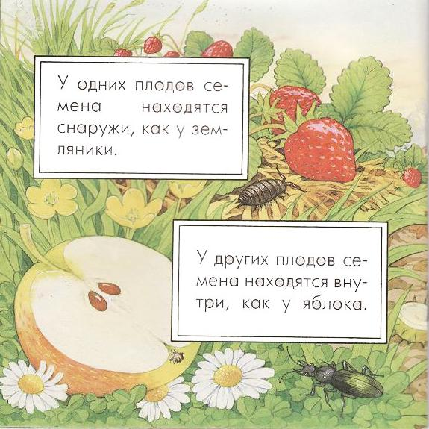
У одних плодов семена находятся снаружи, как у клубники.
У других - семена находятся внутри, как у яблока или арбуза.

Slide 17
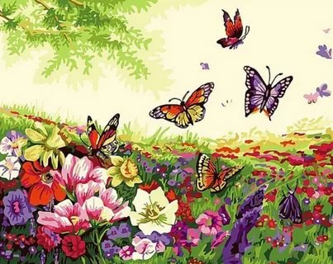
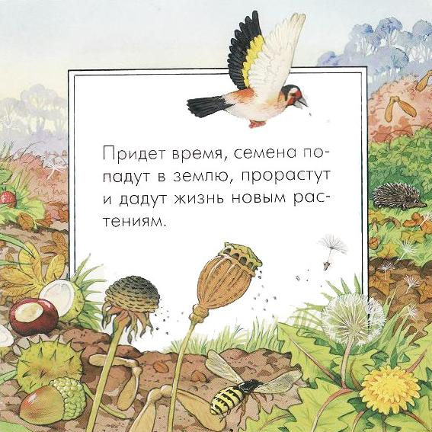
Спасибо за внимание!
Прийдет время, семена попадут в землю и дадут жизнь новым растениям.

